Slide 1
第四章 神奇的透镜
本章复习
沪科版·八年级物理上册

Slide 2
知识梳理
本章知识梳理
特征：中央较厚、边缘较薄
凸透镜
会聚
性质：对光有_______作用
特征：中央较薄、边缘较厚
透镜
凹透镜
发散
性质：对光有_______作用
焦点和焦距

Slide 3
u＞2f ：成______、倒立的实像，f＜v＜2f, 物像异侧
缩小
1
u=2f ：成______、倒立的实像，v=2f, 物像异侧
等大
1
凸透镜成像的规律
f＜u＜2f ：成______、倒立的实像，v＞2f, 物像异侧
放大
1
u=f ：不成像
1
u＜f ：成放大、正立的______像，物像同侧
虚
1

Slide 4
视物原理：物体在视网膜上成缩小、倒立的实像，
与_________成像原理类似
1
照相机
前
远处物体成像在视网膜_______
神奇的“眼睛”
近视眼
凹
矫正：配戴用_______透镜制成的眼镜
后
近处物体成像在视网膜_______
远视眼
凸
矫正：配戴用_______透镜制成的眼镜

Slide 5
实
原理：u＞2f 时，成倒立、缩小的______像
照相机
调节方法
原理：u＜f 时，成______、放大的虚像
正立
放大镜
透镜
的应用
调节方法
倒立
原理：f＜u＜2f 时，成______、放大的实像
投影仪
调节方法
物镜：成倒立、放大的实像
显微镜
目镜：成正立、放大的虚像
物镜：成倒立、缩小的实像
望远镜
目镜：成正立、放大的虚像
跨学科实践：
探究森林火情的缘由

Slide 6

本章练习
科学认知与辨析
1. 图中画出了光通过透镜前后的方向。
在图中虚线框内画上适当类型的透镜
O

Slide 7
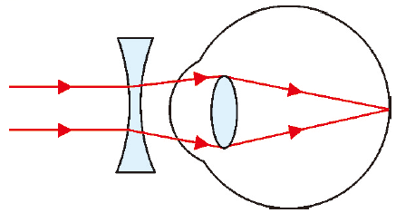
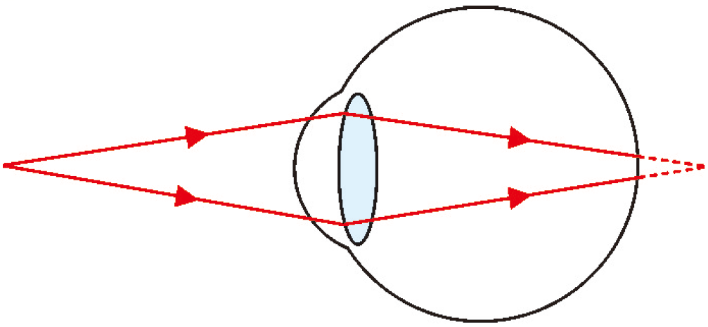
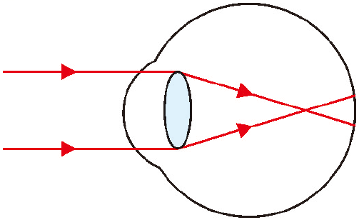
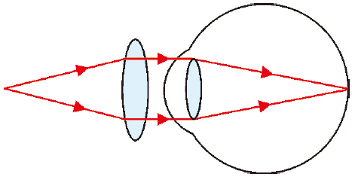
2. 现在很多学生不注意用眼保健，以致近视眼越来越多。表示近视及其矫正的示意图是图中的（ ）
A. 乙、丁 B. 乙、甲 C. 丙、甲 D. 丙、丁
C
甲
乙
丙
丁

Slide 8
3. 小明同学发现平时不戴眼镜的门卫大爷在看报时却要戴着眼镜才能看清，对门卫大爷的眼睛判断合理的是（ ）
老花眼，用凸透镜来矫正
老花眼，用凹透镜来矫正
C. 近视眼，用凸透镜来矫正
D. 近视眼，用凹透镜来矫正
A

Slide 9
4. 一次微距摄影中，拍摄图像与物体等大，光学镜头等效为一个凸透镜，则物体一定位于（ ）。
2倍焦距以外
B. 2倍焦距处
C. 2倍焦距与1倍焦距之间
D. 1倍焦距以内
B

Slide 10
5. 使用下列光学器材，能使物体成正立放大虚像的是（ ）
A. 放大镜
B. 照相机
C. 投影仪
D. 平面镜
A

Slide 11
6. 下图是光束入射到透镜经折射后的光路示意图，能否从图中的光路图确定透镜是凸透镜还是凹透镜，为什么？
O
O
（a）
（b）

Slide 12

能。图(a)中折射光线比入射光线更靠近主光轴(折射光线往主光轴方向偏折)，说明透镜对光有会聚作用，是凸透镜；图(b)中折射光线也比入射光线更靠近主光轴(折射光线往主光轴方向偏折)，说明透镜对光有会聚作用，是凸透镜。
O
O
（a）
（b）

Slide 13
7*. 在我国首次“太空授课”中，航天员王亚平制造了一个小水球，我们看到了她在水球中的“倒影”。下列说法中正确的是（ ）
A.“倒影”是光的反射形成的
B.“倒影”不能成在光屏上
C. 照相机是利用这一成像原理制成的
D. 若王亚平距水球变远，“倒影”会变大
C

Slide 14

科学实验
8. 在“探究凸透镜成像规律”的实验中，当光屏上有清晰的烛焰像时，蜡烛、透镜、光屏位置如图所示，则光屏上的像应为倒立、_________(选填“放大”“缩小”或“等大”） 的实像，
缩小

Slide 15
生活中_________(选填“照相机”“放大镜”或“投影仪”）就是根据这一原理制成的；某同学用不透明的硬纸板挡住凸透镜的下半部分后，发现光屏上呈现的像是_________(选填“完整”或“不完整”）的。
照相机
完整

Slide 16
9. 小宇收到了一份特别的生日礼物——三个大小、形状完全相同的凸透镜，分别由玻璃、水晶、塑料制成。他想用这三个凸透镜来探究大小、形状完全相同的凸透镜的焦距与制作材料是否有关。
（1）请写出实验的主要步骤；
（2）在探究凸透镜的焦距与制作材料是否有关时，凸透镜的选用应在哪些方面保持相同？

Slide 17
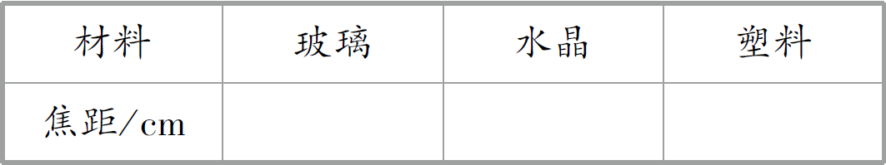
（1）实验步骤:①将由玻璃制成的凸透镜正对着太阳光，再把一张纸放在它的另一侧，调整透镜与纸的距离，直到纸上出现一个最小、最亮的光斑，测出光斑到透镜光心的距离，就是该透镜的焦距，将数据记录在表格中；②依次换用由水晶、塑料制成的凸透镜，重复以上步骤。
（2）选择的凸透镜应大小、形状应完全相同。

Slide 18
综合
10. 像的成因有三个：光沿直线传播成像、反射成像、折射成像，所成的像有实像和虚像两种。请分析下列实例中所成的像：①针孔照相机内所成的像（小孔成像）；②在潜望镜中看到的景物的像；③放大镜中看到的物体的像；④幻灯机屏幕上的像；⑤天上的月亮在水中成的像。由分析可知，下列说法中正确的是（ ）。
A. ①④属于实像 B. ②③④属于虚像
C. ①③属于折射成像 D. ①②⑤属于反射成像
A

